Slide 1
Презентация на тему:
«Мой первый день в школе»
Подготовил: Рыкалин Артем учащийся 1 класса

Slide 2
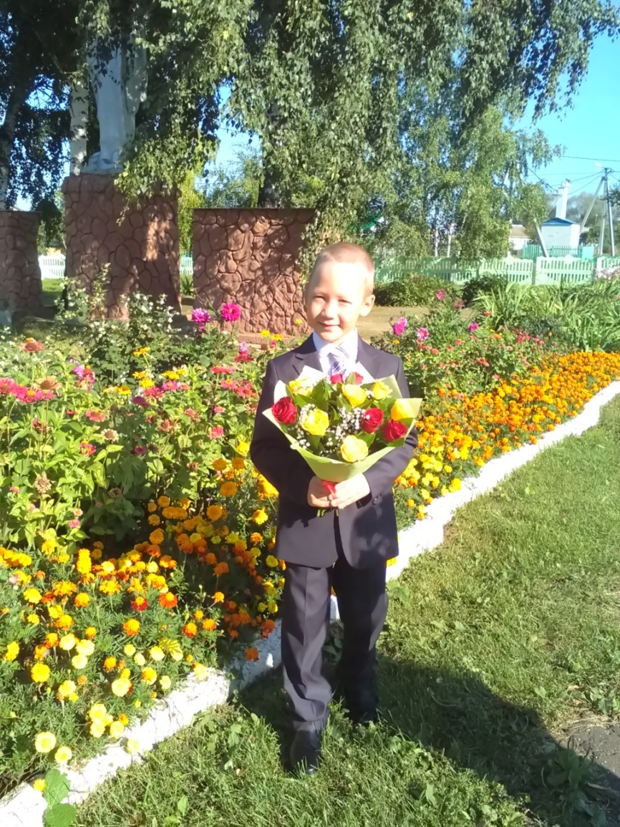
Это я около школы. Я только собираюсь на линейку. Я немного волнуюсь, но пока не знаю почему.

Slide 3
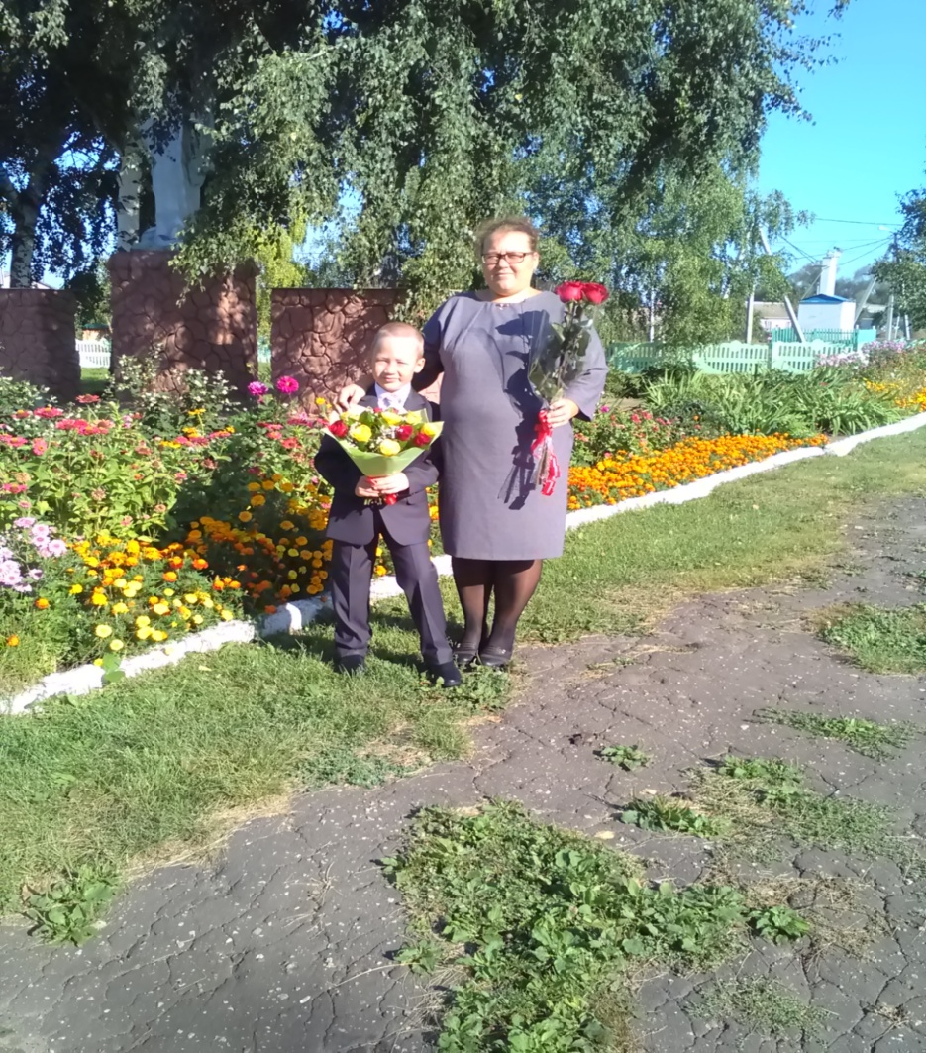
Это я с мамой. Мама привела меня с цветами на первый в моей жизни школьный звонок. Я улыбаюсь, ведь пока еще не знаю, что ждет меня впереди.

Slide 4
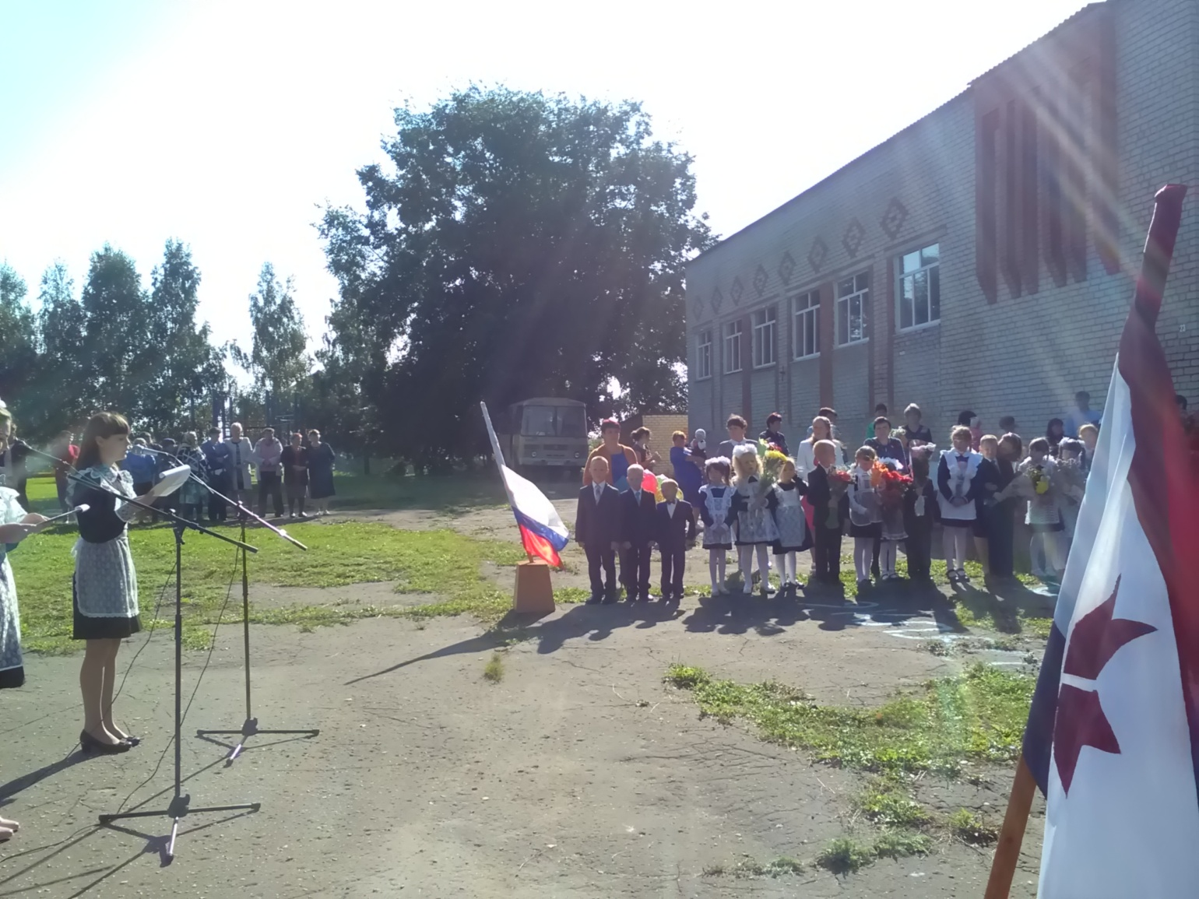
Это самый волнительный момент моего первого дня в школе- линейка. Вокруг много народу. Вот прозвенел первый звонок и нас первыми пригласили пройти в школу сесть за парты.

Slide 5
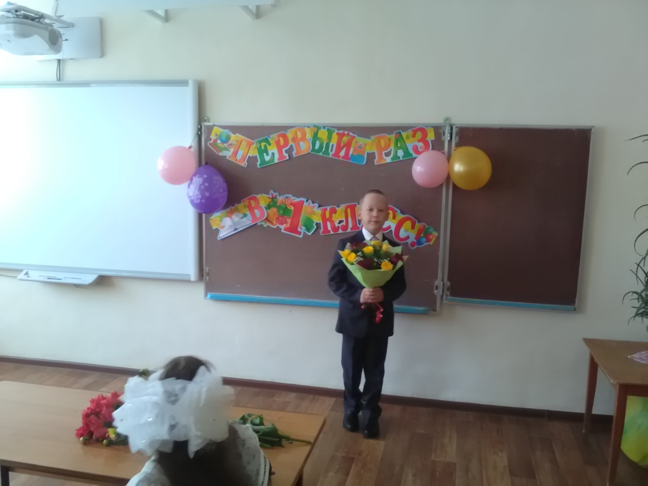
Самые волнительные моменты позади. Теперь меня ждет знакомство с одноклассниками и первый урок с первым учителем.

Slide 6
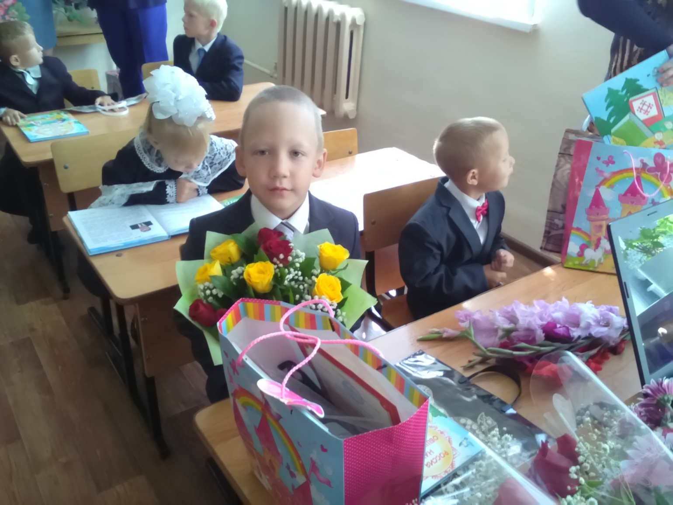
На этой фотографии я со своими одноклассниками. В нашем классе всего 5 человек : 4 мальчика и всего 1 девочка. Мне мои одноклассники понравились.

Slide 7
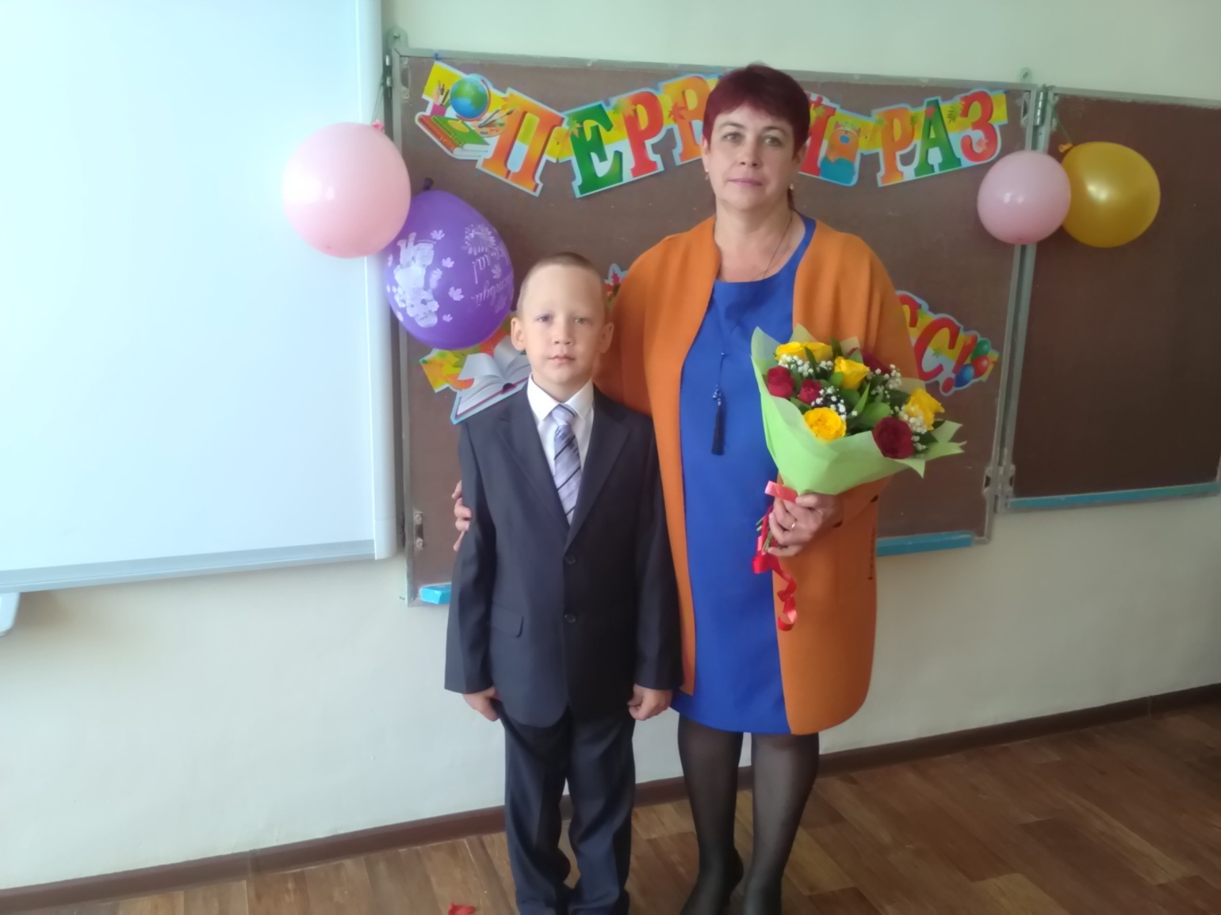
Это я и моя первая учительница – Фомкина Валентина Алексеевна. Она мне сразу понравилась, мы с ребятами перед линейкой волновались, а она нас поддерживала и всегда нам улыбалась.

